Slide 1
Python程序设计 第1章 Python起步
信息学院
2019

Slide 2
提纲
课程介绍
本章案例
Python的起源
Python的优势
Python的特性
安装和运行
Python基础
编程实践

Slide 3
课程介绍
教材
《Python编程——从入门到实践》（Eric Matthes）
图灵程序设计丛书，人民邮电出版社，2016年
《Python程序设计-从编程基础到专业应用》，章宁等，机械工业出版社，2019
任课教师
信息学院信计算机系 陈志新
Email: czx236@sohu.com
考核
平时成绩（20%）+ 期末考试（80%）
平时成绩包含考勤和实验成绩
课表
周二3-4节，6#111

Slide 4
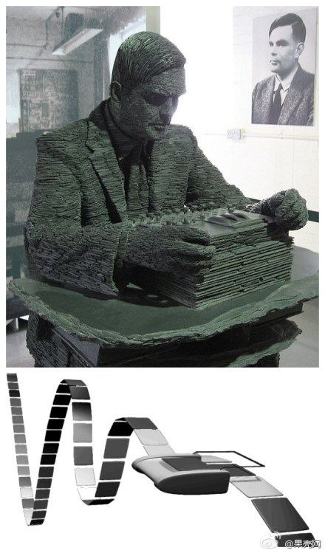
课程介绍
图灵（1912-1954），被称为“计算机科学之父”，1936年在论文《论可计算数及其在判定问题中的应用》中提出计算机的理论模型。
给你纸、笔、橡皮以及规则条件，你实际上就是一台通用机器。
——艾伦·图灵（Alan Turing）

Slide 5
课程介绍
Python是目前最为灵活、最接近自然语言的通用编程语言，功能强大，适合解决各类计算问题，特别是数据获取和分析处理。
在编程语言的世界里，Python在近些年获得了最多的关注和发展，成为美国大学最受欢迎的程序设计语言。
以美国斯坦福大学为例，该校从2009年开设Python，之后每年新增5门左右课程，截止到2015年，该校共开设22门与Python相关的课程，并替换了之前的Java语言和部分专业的C语言课程。

Slide 6
课程介绍
Python轻语法重应用的特性使得它非常容易上手，有助于初学者形成良好的编程习惯和思维，对于非计算机专业的本科生来说，Python无疑成为开设程序设计语言课程的首选。
本课程的学习目标就是让非计算机专业的学生迅速掌握编程概念和基本编程知识，能够利用Python编写正确运行的程序，形成良好的编程习惯，并为深入学习python高级技术（比如数据分析、数据采集等）奠定基础。

Slide 7
课程介绍
Python作为入门课程主要讲述内容包括：搭建编程环境、变量、字符串、数字、列表、元组、判断语句、字典、用户输入、循环语句、函数、类、文件、异常处理等。
具体来讲包括：
学习基本编程概念；

Slide 8
课程介绍
学习各种数据类型以及在程序中将数据存储到这些类型中，创建数据集合并高效遍历这些集合；
学习使用while和if语句来检查条件，在条件满足时执行一部分代码而在条件不满足时执行另一部分代码；
学习获取用户输入，让程序能够与用户交互；
学习编写函数来让执行特定任务的代码可重用；
学习使用类来扩展函数的概念以实现更复杂的行为；
学习将数据存储到文件中，并从文件中读取出来；
学习妥善处理常见程序错误；
……

Slide 9
课程介绍
第1章 Python起步（2课时）
第2章 基本数据类型（2课时）
第3章 列表简介（1课时）
第4章 操作列表（1课时）
第5章 if语句（2课时）
第6章 字典（2课时）
第7章 用户输入和while循环（2课时）
第8章 函数（4课时）
第9章 类（4课时）
第10章 文件和异常（4课时）
实验：1-10章（ 4课时）
项目：数据可视化（4课时）
项目：数据采集（4课时）

Slide 10
本章案例
通过用户终端输入自己的姓（last name）和名（first name），然后通过屏幕和大家打招呼，告诉大家你的姓名。
hello.py

Slide 11
Python的起源
Python （ 英音：/ˈpaɪθən/ 美音：/ˈpaɪθɑːn/）指的是Python编程语言以及Python解释器软件，后者读取用python语言编写的源代码，并执行其中的指令。
Python有两个不同的版本：Python2（早期）和Python3 （目前），它们的语法略有区别。

Slide 12
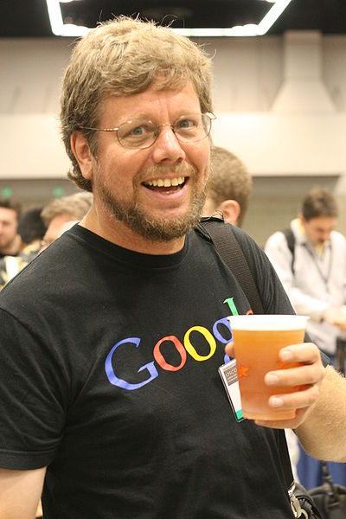
Python的起源
Python的作者，Guido von Rossum (1956-)，是荷兰人。1982年，Guido从阿姆斯特丹大学获得了数学和计算机硕士学位。然而，尽管他算得上是一位数学家，但他更加享受计算机带来的乐趣。
1989年圣诞节期间，在阿姆斯特丹，Guido为了打发圣诞节的无趣，决心开发一个新的脚本解释程序。第一个公开发行版发行于1991年。

Slide 13
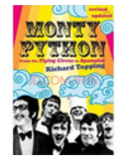
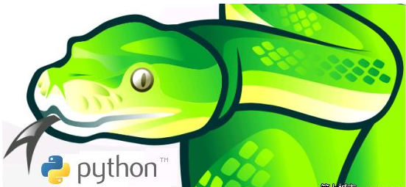
Python的起源
Python这一称号来自英国肥皂剧《Monty Python （飞行马戏团） 》。Guido当初之所以选中Python作为语言的名字，是因为他太喜欢这部肥皂剧了。但Python经常用“巨蟒”（Python的原义）的图标。

Slide 14
Python的起源
2000年，Python 2.0的正式发布，开启了其被广泛应用的新时代。
2008年，Python 3.0正式发布，但是3.0版本无法向下兼容2.0版本的既有语法。
2010年，Python 2.x系列发布了最后一版，即2.7版，从此终结了2.x系列版本的发展。

Slide 15
Python的优势
其他常用的编程语言：包括C、C++、C#、Java、JavaScript、R、PHP、Ruby、Matlab、HTML、Perl、Fortran、谷歌的Go语言和苹果的Swift语言。
Python的独特之处：Python是一种非常通用的语言，因为易于阅读和编写，常常被称为实用主义。Python还非常简单，设计者不太强调惯用的语法，这使得Python更加易于使用，甚至非程序员或开发人员也很容易上手。

Slide 16
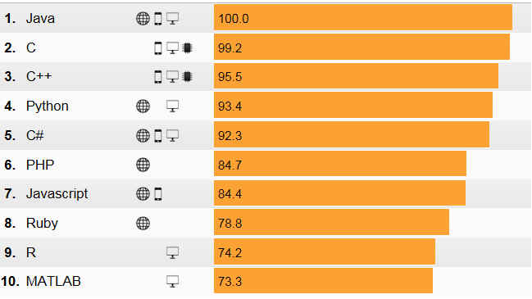
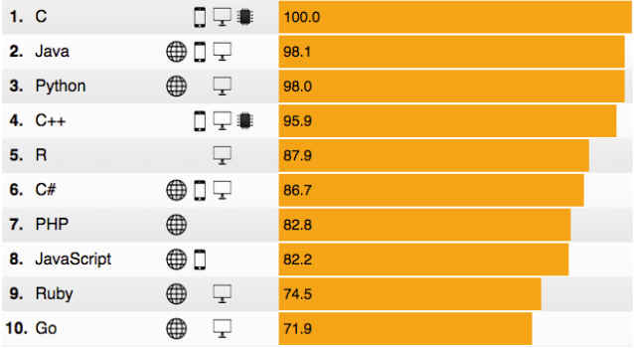
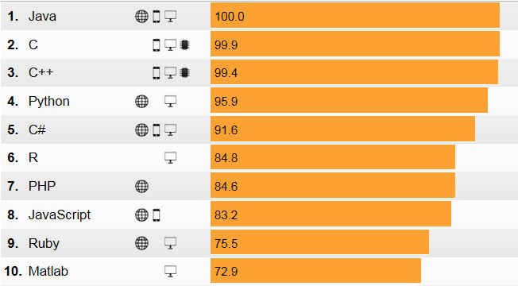
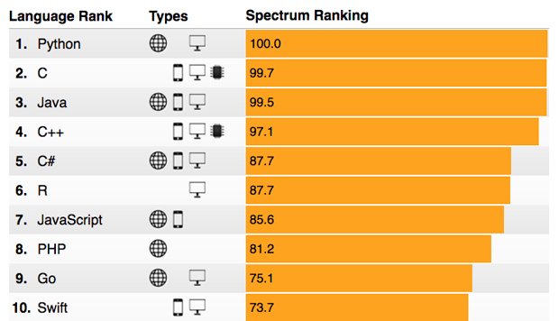
Python的优势
2014
2016
2015
2017
从2014年开始，IEEE Spectrum杂志每年都会发布编程语言排行榜

Slide 17
Python的优势
Python拥有一个健康活跃且能提供有力支持的社区：大量的文档、指南、教程等等。
https://www.python.org/community/
Python得到很多大企业的赞助：企业赞助能帮助编程语言快速地发展、壮大。C#有Microsoft的赞助，Java有Sun和PHP赞助、支持。而Python则在2006年得到了Google的鼎力相助，而且从那以后Google的很多平台和应用都使用了python。

Slide 18
Python的优势
大数据的兴起：Python是数据科学中最流行的编程语言。而且它也可以被用于机器学习、人工智能系统和各种现代技术中。当然，python能够搭上大数据这班车也是因为它能够非常简便的分析和处理数据。
Python有很多很棒的库：快速数组处理库NumPy；数值运算库SciPy；绘图的库matplotlib ；网页开发库Django；机器学习领域鼎鼎大名的库scikit-learn；自然语言处理库nltk；计算机视觉库OpenCV；三维可视化库VTK；等等。

Slide 19
Python的优势
Python平衡了可靠性和高效性：可以在几乎任何环境中使用和部署Python应用程序，都不必承担任何性能损失。
新手友好性：它是最容易学习的编程语言之一。部分原因是因为它简化了的语法，更贴近于自然语言。

Slide 20
Python的特性
高级语言
机器语言使用二进制代码表达指令，是计算机硬件可以直接识别和执行的编程语言，用机器语言编写程序十分繁冗，程序也难以阅读和修改。
汇编语言使用助记符与机器语言中的指令进行一一对应，在计算机发展早期能够帮助程序员提高编程效率。汇编语言和机器语言统称为低级语言。
高级语言是接近自然语言的编程语言，可以更容易地描述计算问题并利用计算机解决计算问题。第一个被广泛应用的高级语言是诞生于1972年的C语言。

Slide 21
Python的特性
通用语言
通用编程语言是指能够用于编写多种用途程序的编程语言，语法中没有专门用于特定应用的程序元素，如Python、C、C++、C#、Java，等等。
专用编程语言是指包含针对特定应用的程序元素，或者应用领域比较狭窄的编程语言，如HTML、JavaScript、Matlab、PHP，等等。
Python可以用于编写各种领域的应用程序，从科学计算、数据处理到人工智能、机器人、区块链，Python语言都能够发挥重要作用。

Slide 22
Python的特性
动态语言
高级语言按照计算机执行方式的不同可以分成两类：采用解释执行的动态语言和采用编译执行的静态语言。
编译是将源代码（高级语言代码）转换成目标代码（机器语言代码）的过程，执行编译的计算机程序称为编译器（Compiler）。
解释是将源代码逐条转换成目标代码同时逐条运行目标代码的过程，执行解释的计算机程序称为解释器（Interpreter）。

Slide 23
Python的特性
动态语言
解释和编译的区别在于：编译是一次性地翻译，一旦程序被编译，就不再需要编译器或者源代码；解释则在每次程序运行时都需要解释器和源代码。这两者的区别类似于外语资料的翻译和实时的同声传译。
C、Java是采用编译执行的静态语言，而JavaScript、PHP则是采用解释执行的动态语言。Python语言是采用解释执行方式的现代动态语言，其解释器保留了编译器的部分功能，随着程序运行，解释器也会生成一个完整的目标代码，从而提升了计算机性能。

Slide 24
Python的特性
开源
开源（Open Source）指的是开放源代码，即源代码公开，任何人都可以访问、学习、修改甚至是发布。
Python语言是开源项目的优秀代表，其解释器的全部代码都是开放的，任何计算机高手都可以为不断推动Python语言的发展做出贡献。
Python软件基金会拥有Python 2.1版本之后所有版本的版权，该组织致力于更好地推进并保护Python语言的开放性。世界各地的程序员通过开源社区贡献了十几万个第三方函数库，覆盖了计算机技术的每个领域。

Slide 25
Python的特性
语法特点
简洁易学：Python语言关键字少、结构简单、语法清晰，实现相同功能的代码行数仅为其它语言的1/10～1/5，初学者可以在短时间内轻松上手。
强制可读：Python语言通过强制缩进 （类似文章段落的首行空格）来体现语句间的逻辑关系，显著提高了程序的可读性。
支持中文：Python 3.0解释器采用UTF-8编码表达所有字符，可以表达英文、中文、韩文、法文等各类自然语言。

Slide 26
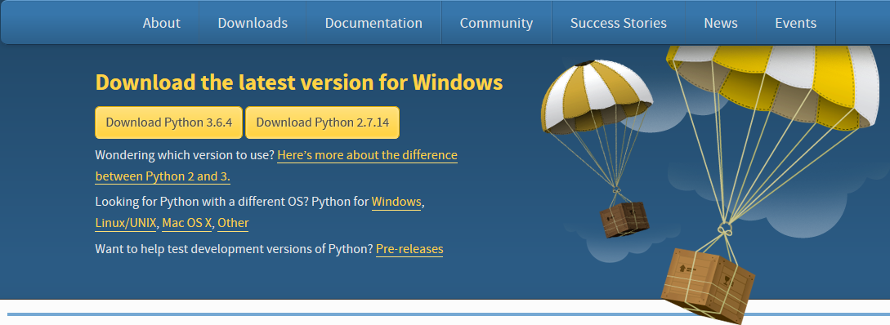
安装和运行
打开Python官方主页，可以访问所有相关资源。
https://www.python.org/

Slide 27
安装和运行
Python 3.x系列发布已达8年，目前已经非常成熟和稳定，全部的标准库和绝大多数第三方库都能够很好地支持Python 3.x系列。
下载最新版本的Python解释器，单击图中“Download Python 3.6.4”按钮，直接下载Windows操作系统的Python解释器。

Slide 28
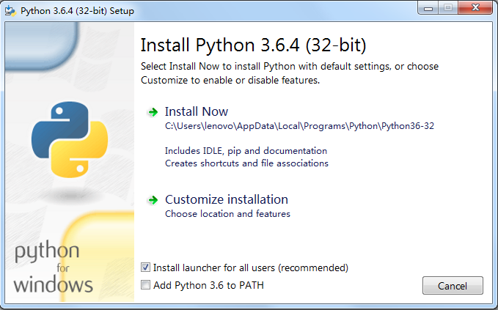
安装和运行
双击下载的可执行文件“Python-3.6.4.exe”安装Python解释器。
勾选最下方“Add Python 3.6 to PATH”，选择“Install Now”将Python安装在默认路径下，选择“Customize installation”自行指定安装路径。

Slide 29
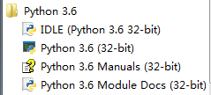
安装和运行
安装完成后，在“程序”里就可以找到Python程序。IDLE是Python集成开发环境（Integrated Development Environment），也是最常使用的Python编程环境，Python 3.6是Python命令行，也是常用的Python编程环境。

Slide 30
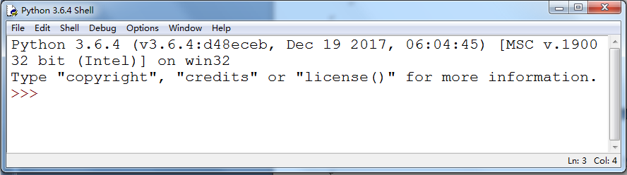
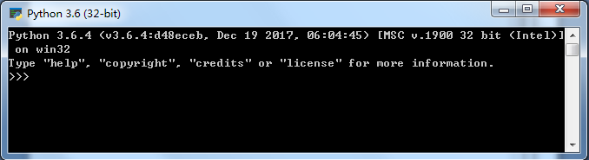
安装和运行
通过IDLE方式启动Python交互式解释器。
通过命令行方式启动Python交互式解释器。

Slide 31
安装和运行
运行Python程序有两种方式：交互式和文件式。
交互式指Python解释器即时响应用户输入的每条代码，给出输出结果。IDLE中，在提示符“>>>”后输入语句，回车后，可以看到语句的运行结果。输入exit()或者quit()可以退出Python运行环境。
文件式是最常用的编程方式，也称为批量式。指用户将Python程序写在一个或多个文件中，然后启动Python解释器批量执行文件中的代码。在IDLE中，按快捷键Ctrl+N打开一个新窗口，或者在菜单中选择File→New File选项，在其中输入Python代码，并保存为.py文件。按快捷键F5运行程序，或者在菜单中选择Run→Run Module选项，运行结果显示在Python交互界面中。

Slide 32
Python基础
下面介绍编写程序的一些基础概念，包括数据类型、变量、函数、语句。
数据类型（type）：是一系列值以及为这些值定义的一系列操作方法的集合。
基本数据类型包括数字和字符串，如“Hello World” 。
列表、元组、字典等组合数据类型，如[1,2,3,4,5] 。

Slide 33
Python基础
变量（variable）：是编程语言中能存储计算结果或能表示值的抽象概念。
在使用变量前，需要对其进行赋值，之后可以根据需要随时对变量重新赋值。
与大多数高级语言一样，Python中变量命名规则如下：
以字母或下划线（_）开头。
其他的字符可以是数字、字母或下划线。
不能将Python关键字和函数名作为变量名。
除以上必须遵守的命名规则以外，还给出如下建议：
应既简短又具有描述性，例如name比n好，student_name比s_n好。
慎用小写字母l和大写字母O，因为它们可能被人错看成数字1和0。
避免用下划线开头，在Python里，下划线开头的变量有特殊含义。

Slide 34
Python基础
表1-1 Python的33个关键字
False | None | True | and | as
assert | break | class | continue | def
del | elif | else | except | finally
for | from | global | if | import
in | is | lambda | nonlocal | not
or | pass | raise | return | try
while | with | yield

Slide 35
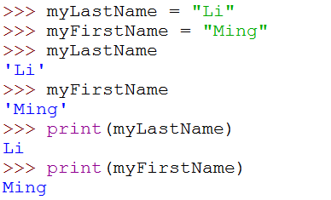
Python基础
变量赋值通过等号（=）来执行 。
Python是一种动态语言，不需要预先声明变量的类型，变量的类型和值在赋值那一刻被初始化。
变量的类型也是可以随时变化的，可以先将某个变量赋值为一个字符串，然后又将其赋值为一个数字。

Slide 36
Python基础
函数：像小程序一样，可以用来实现特定的功能。Python有很多函数，你也可以自己定义函数。
print()函数：可以用来输出字符信息，也可以以字符形式输出变量。
print()函数的参数是要输出的内容。
如果想要一个字符信息重复出现多次，可以使用“*”，“*”前是想要重复的字符信息，“*”后是要重复出现的次数。

Slide 37
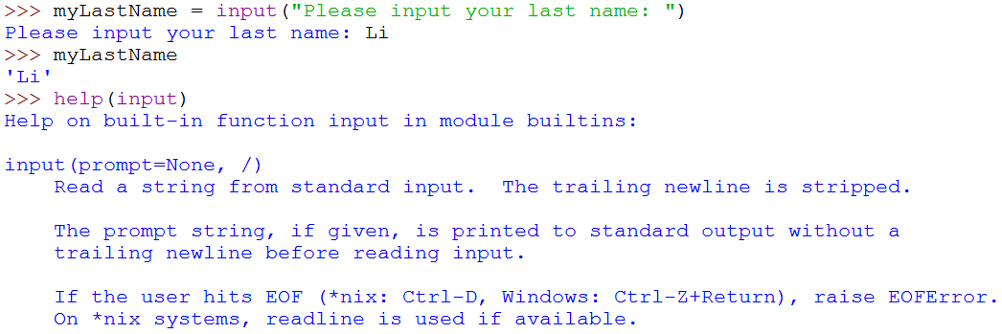
Python基础
input()函数：从用户那里得到数据输入的最简单的方法是用input()函数，它读取标准输入，并将读取到的数据赋值给指定的变量。
无论用户输入什么，input()函数都以字符串类型返回结果。
在获得用户输入之前，可以使用一些提示性文字，作为input()函数的参数。

Slide 38
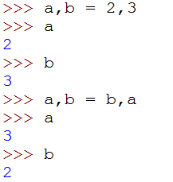
Python基础
语句：就是告诉计算机做某件事情的一条代码。
赋值语句：赋值是创建变量的一种方法。“=”表示赋值，即将等号右侧的值赋给左侧变量，包含等号的语句称为赋值语句。
同步赋值语句，可以同时给多个变量赋值。
变量a和b被分别赋值为2和3。如果想交换两个变量的值，在其他编程语言里，需要用到一个中间变量（t）来保存其中一个变量的值（t=a），然后将另一个变量的值赋给这个变量（a=b），最后再将中间变量的值赋给另一个变量（b=t），但在Python语言里，这种同时为多个变量赋值的方式可以直接交换两个变量的值，而无需中间变量。

Slide 39
Python基础
注释语句：编写程序时，注释是一项非常有用的功能，它能够让你使用自然语言在程序中添加说明，从而提升代码的可读性。
Python使用“#”标示注释，从“#”开始直到此行结束的内容都是注释，“#”可以在一行的任何地方开始，解释器会忽略掉“#”之后的所有内容。
编写注释的主要目的是阐述代码要做什么，以及是如何做的。
在程序的编写过程中，你对每条语句都很清楚，但过段时间以后，有些细节可能会遗忘，这时候注释就很有用。
编写的程序需要被别人阅读，注释能够帮助其他人快速理解你的程序。作为初学者，最值得养成的习惯之一就是，在代码中编写清晰、简洁的注释。

Slide 40
编程实践
例1：打印分隔行，分隔行由50个分隔符组成，分隔符由用户输入。
试一试：将程序文件保存为sep.py，运行，如果有错误修正程序；输入分隔符“*”，查看程序运行结果，再尝试输入“-”或者任何你想要的分隔符，查看结果。
例2：本章案例的实现。
试一试：将程序文件保存为hello.py，运行，如果有错误修正程序；输入你的各项信息，检查程序运行结果是否正确。

Slide 41
习题
概念题
高级语言和低级语言有什么不同？最早诞生的高级语言是那种语言？
动态语言和静态语言有什么不同？Python是哪一种？有什么特性？
目前最流行的编程语言都有哪些？Python有哪些优势？
编程题
编写一个程序文件（swap.py），接收两个变量值的输入，交换它们的值，然后输出。

